Slide 1
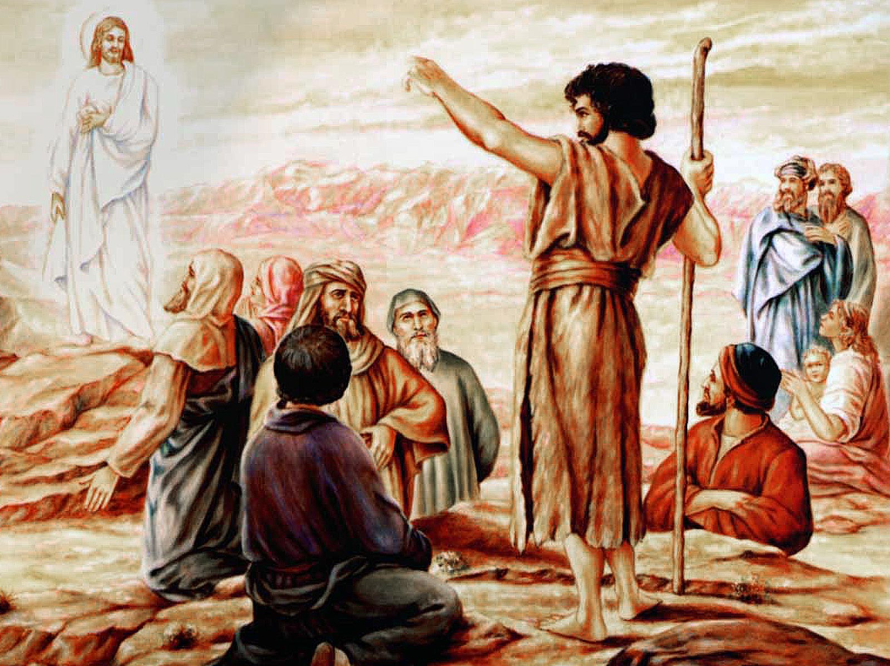
2º DOMINGO DO TEMPO COMUM

Slide 2
ENTRADA
EIS-ME AQUI SENHOR!
EIS-ME AQUI SENHOR!
PRA FAZER TUA VONTADE
PRA VIVER NO TEU AMOR
PRA FAZER TUA VONTADE
PRA VIVER NO TEU AMOR
EIS-ME AQUI SENHOR!

Slide 3
ENTRADA
O SENHOR É O PASTOR QUE ME CONDUZ
POR CAMINHOS NUNCA VISTOS ME ENVIOU
SOU CHAMADO A SER FERMENTO SAL E LUZ
E POR ISSO RESPONDI: AQUI ESTOU!

Slide 4
ENTRADA
EIS-ME AQUI SENHOR!
EIS-ME AQUI SENHOR!
PRA FAZER TUA VONTADE
PRA VIVER NO TEU AMOR
PRA FAZER TUA VONTADE
PRA VIVER NO TEU AMOR
EIS-ME AQUI SENHOR!

Slide 6
ATO PENITENCIAL
SENHOR, QUE SOIS O CAMINHO QUE LEVA AO PAI, TENDE PIEDADE DE NÓS.
KYRIE, KYRIE ELEISON, KYRIE ELEISON, ELEISON

Slide 7
ATO PENITENCIAL
CRISTO, QUE SOIS A VERDADE QUE ILUMINA OS POVOS, TENDE PIEDADE DE NÓS.
CHRISTE, CHRISTE ELEISON, CHRISTE ELEISON, ELEISON

Slide 8
ATO PENITENCIAL
SENHOR, QUE SOIS A VIDA QUE RENOVA O MUNDO, TENDE PIEDADE DE NÓS.
KYRIE, KYRIE ELEISON

Slide 10
HINO DE LOUVOR
GLORIA IN EXCELSIS DEO ET IN TERRA PAX HOMINIBUS BONAE VOLUNTATIS, BONAE VOLUNTATIS
TRADUÇÃO
GLÓRIA A DEUS NAS ALTURAS E PAZ NA TERRA AOS HOMENS POR ELE AMADOS
SENHOR DEUS, REI DOS CÉUS, DEUS PAI TODO PODEROSO

Slide 11
HINO DE LOUVOR
NÓS VOS LOUVAMOS, NÓS VOS BENDIZEMOS
NÓS VOS ADORAMOS, NÓS VOS GLORIFICAMOS
NÓS VOS DAMOS GRAÇAS, POR VOSSA IMENSA GLÓRIA.

Slide 12
HINO DE LOUVOR
SENHOR JESUS CRISTO, FILHO UNIGÊNITO,
SENHOR DEUS, CORDEIRO DE DEUS, FILHO DE DEUS PAI
VÓS QUE TIRAIS O PECADO DO MUNDO, TENDE PIEDADE DE NÓS

Slide 13
HINO DE LOUVOR
VÓS QUE TIRAIS O PECADO DO MUNDO, ACOLHEI A NOSSA SÚPLICA
VÓS QUE ESTAIS À DIREITA DO PAI,
TENDE PIEDADE DE NÓS
SÓ VÓS SOIS SANTO, SÓ VÓS O SENHOR

Slide 14
HINO DE LOUVOR
SÓ VÓS O ALTÍSSIMO, JESUS CRISTO,
COM O ESPÍRITO SANTO NA GLÓRIA DE DEUS PAI.

Slide 15
HINO DE LOUVOR
GLORIA IN EXCELSIS DEO ET IN TERRA PAX HOMINIBUS BONAE VOLUNTATIS, BONAE VOLUNTATIS.
AMÉM!

Slide 17
SALMO RESPONSORIAL
EU DISSE: “EIS QUE VENHO, SENHOR!” COM PRAZER FAÇO A VOSSA VONTADE.

Slide 19
ACLAMAÇÃO
ALELUIA, ALELUIA, ALELUIA, ALELUIA
ENCONTRAMOS O MESSIAS, JESUS CRISTO, DE GRAÇA E VERDADE ELE É PLENO; DE SUA IMENSA RIQUEZA GRAÇAS, SEM FIM, RECEBEMOS.
ALELUIA, ALELUIA, ALELUIA, ALELUIA

Slide 21
CANTO DAS OFERENDAS
1. A MESA SANTA QUE PREPARAMOS,
MÃOS QUE SE ELEVAM A TI, Ó SENHOR
O PÃO E O VINHO, FRUTOS DA TERRA,
DURO TRABALHO, CARINHO E AMOR.
Ô, Ô, Ô, RECEBE SENHOR
Ô, Ô RECEBE SENHOR (BIS)

Slide 22
CANTO DAS OFERENDAS
2. FLORES, ESPINHOS, DOR E ALEGRIA,
PAIS, MÃES E FILHOS DIANTE DO ALTAR.
A NOSSA OFERTA EM NOVA FESTA,
A NOSSA DOR, VEM SENHOR TRANSFORMAR
Ô, Ô, Ô, RECEBE SENHOR
Ô, Ô RECEBE SENHOR (BIS)

Slide 23
CANTO DAS OFERENDAS
3. A VIDA NOVA, NOVA FAMÍLIA,
QUE CELEBRAMOS AQUI TEM LUGAR.
TUA BONDADE VEM COM FARTURA
É SÓ SABER REUNIR, PARTILHAR
Ô, Ô, Ô, RECEBE SENHOR
Ô, Ô RECEBE SENHOR (BIS)

Slide 25
SANTO
SANTO, SANTO, SANTO, SENHOR DEUS DO UNIVERSO.
O CÉU E A TERRA PROCLAMAM VOSSA GLÓRIA!
HOSANA NAS ALTURAS!

Slide 26
SANTO
BENDITO O QUE VEM EM NOME DO SENHOR.
HOSANA NAS ALTURAS! (2X)

Slide 28
COMUNHÃO
VIMOS SUA ESTRELA NO ORIENTE
E ASSIM VIMOS ADORARO REI DA GENTE.
ONDE FOI QUE NASCEU O REI DOS JUDEUS?
EM BELÉM DA JUDÉIA, CONFORME DIZ MIQUÉIAS.

Slide 29
COMUNHÃO
VIMOS SUA ESTRELA NO ORIENTE
E ASSIM VIMOS ADORARO REI DA GENTE.
NO LUGAR DA ESTREBARIA,
SE DETEVE A ESTRELA GUIA.
ENCONTRARAM COM ALEGRIA,
O MENINO COM MARIA.

Slide 30
COMUNHÃO
VIMOS SUA ESTRELA NO ORIENTE
E ASSIM VIMOS ADORARO REI DA GENTE.
E ABRINDO OS SEUS TESOUROS,
DERAM INCENSO, MIRRA E OURO.
GLÓRIA AO PAI E AO MENINO,
E AO ESPÍRITO DIVINO.

Slide 32
PÓS-COMUNHÃO
GLÓRIA A JESUS NA HÓSTIA SANTA,
QUE SE CONSAGRA SOBRE O ALTAR;
E AOS NOSSOS OLHOS SE LEVANTA
PARA O BRASIL ABENÇOAR.

Slide 33
PÓS-COMUNHÃO
QUE O SANTO SACRAMENTO,
QUE É O PRÓPRIO CRISTO JESUS,
SEJA ADORADO E SEJA AMADO,
NESTA TERRA DE SANTA CRUZ.
SEJA ADORADO E SEJA AMADO,
NESTA TERRA DE SANTA CRUZ.

Slide 34
PÓS-COMUNHÃO
GLÓRIA A JESUS, DEUS ESCONDIDO,
QUE VINDO A NÓS NA COMUNHÃO,
PURIFICADO, ENRIQUECIDO,
DEIXA-NOS SEMPRE O CORAÇÃO.

Slide 35
PÓS-COMUNHÃO
QUE O SANTO SACRAMENTO,
QUE É O PRÓPRIO CRISTO JESUS,
SEJA ADORADO E SEJA AMADO,
NESTA TERRA DE SANTA CRUZ.
SEJA ADORADO E SEJA AMADO,
NESTA TERRA DE SANTA CRUZ.

Slide 37
FINAL
SÃO TRÊS REIS QUE CHEGAM LÁ DO ORIENTE
PARA VER UM REI QUE ACABA DE NASCER.
DIZEM QUE UM É BRANCO, O OUTRO, COR DE JAMBO,
O OUTRO REI É NEGRO E QUE VIERAM VER.
O NOVO REI QUE NASCEU, IGUAL ESTRELA NO CÉU!

Slide 38
FINAL
E TRAZEM OURO, INCENSO E MIRRA
PRA FESTEJAR O NOVO REI
QUE TEM PODER E MAJESTADE,
QUE VEM DO CÉU, QUE É DE DEUS,
QUE VAI SOFRER, QUE VAI MORRER,
E QUE NOS LIBERTARÁ.(BIS)

